Slide 1









EPL
경기력 예측
2020-2 프로젝트 8팀 최종보고서
21800624 장빛나
21900255 문지현
22000403 안준혁

Slide 2


EPL 경기력 예측
England Premier League
01
주제 선정 및 배경
02
선행 연구 소개
Index.
03
데이터 베이스 구축 및 수집
enter the contents
04
데이터 전처리 과정
05
모델링 및 승자 예측

Slide 3

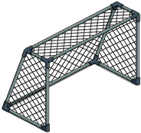

EPL 경기력 예측
01
England Premier League
주제 선정
및 배경

Slide 4


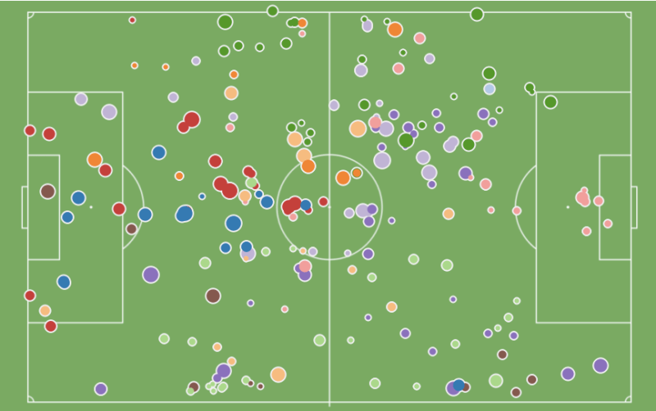
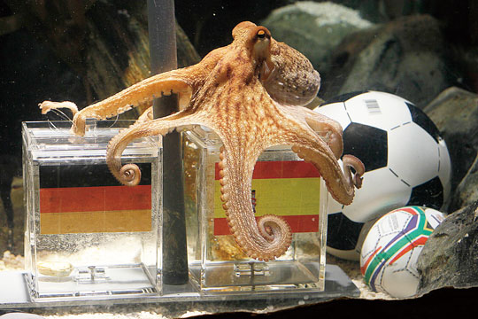
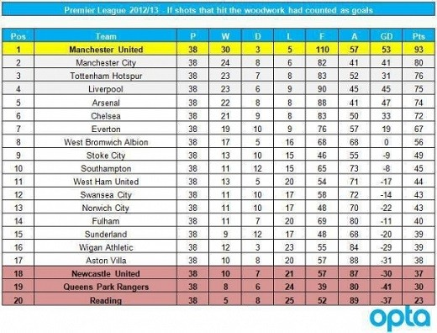
배경
점쟁이 문어 파울
축구 통계 자료
Notes:
퓨터가 발달이 덜 된 1990년대 이전에는 대용량의 축구 자료들을 기존 전문가들이 조사와 직감만을 통해서 축구 승패를 예측하고 전략적 작전을 구상해왔었다
점쟁이 문어 파울처럼 비논리적인 방법으로 축구 승패를 예측하기도 했다.
많은 경험과 노하우를 통해 시합 날 개별 선수들과 상대방 팀의 컨디션 등을 보고 그때 그때 작전을 변경할 수 있어 더 큰 효과를 불러일으킬 수 있지만, 그와 동시에 직감만으로 인해 변경되는 것이므로 위험한 결과를 일으킬 수도 있을 뿐더러 방대한 양을 사람이 다 참고하고 외우기엔 불가능한 일이었다.

Slide 5
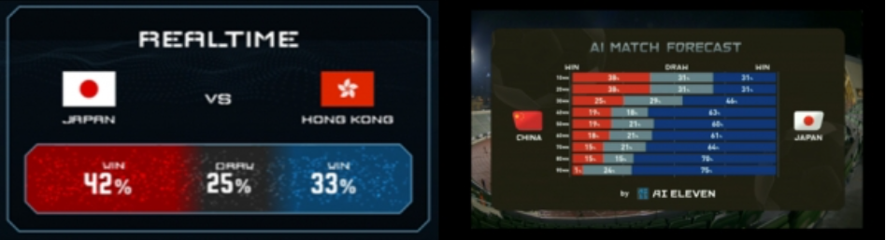
주제 선정
덴쓰와 팀트웰브가 공동으로 개발한 축구경기 승패 예측 AI 시스템의 화면. 사진=덴쓰 제공
경기 승패 예측 시스템
정말 승패 예측이 가능한가?
Notes:
하지만 1990년대 이후 컴퓨터의 급속한 발달로 인하여 대용량의 자료를 처리하는 것이 가능하게 되었다. 급속도로 늘어나고 있는 축구에 대한 자료들을 데이터 마이닝을 통해 내재된 의미 있는 상관 관계, 패턴, 경향 등을 쉽고 빠르게 찾아낼 수 있게 되었다.
최근 스포츠 경기의 승패를 예측하는 시스템이 많이 도입되면서 예측결과를 얻을 수 있게 되었다. 이를 통해 더 나은 전략적 작전을 구상하고 경기력을 향상시킬 수 있도록 많은 도움이 되었지만, 실질적으로는 데이터 분석을 통한 스포츠의 승부 예측이 높은 정확성을 가지고 있는지는 아직도 의문이 있다. 이러한 점을 통해 과연 분석과 예측이 실질적인 효과를 불러일으키는지에 대해 의문이 들어 축구 데이터들을 통해 미래의 승패를 예측하는 것이 가능한 지에 대해 알고 싶어 많고 많은 문제들 중에 이 프로젝트를 선정하게 되었다.

Slide 6
EPL 경기력 예측
02
England Premier League
선행 연구
소개

Slide 7

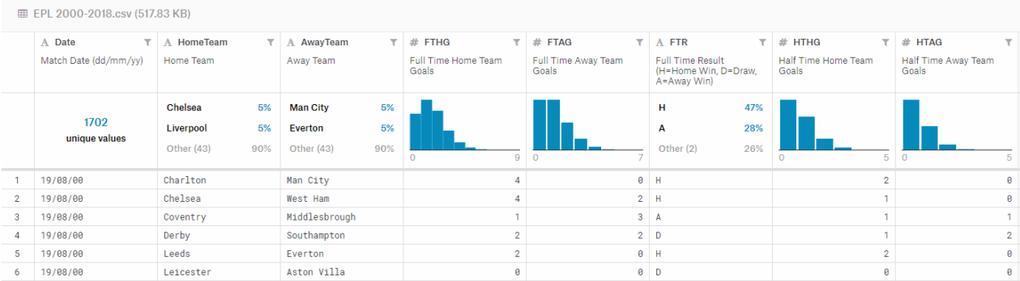
데이터를 통해 분석하는 유럽 축구 리그.
By 문봉준
1. 데이터 셋
Notes:
개발에 사용된 데이터는
2000년부터 2018년까지 영국 프리미어 리그 (EPL) 경기 기록 입니다
사용된 Feature는 23개이고, Instance는 6,460개이다

Slide 8
데이터를 통해 분석하는 유럽 축구 리그.
By 문봉준
2. Feature 설명
Feature 총 23개
Home feature
HomeTeam: 홈 팀 이름
FTHG: Full time 홈 팀 득점 기록 HTHG: Halt time 홈 팀 득점 기록
HS: 홈 팀 슈팅 수 HST: 홈 팀 유효슈팅 수 HF: 홈 팀 반칙 수 HC: 홈 팀 코너킥 수 HY: 홈 팀 경고 수 HR: 홈 팀 퇴장 수
Away Feature
AwayTeam: 어웨이 팀 이름
FTAG: Full time 어웨이 팀 득점 기록 HTAG: Halt time 어웨이 팀 득점 기록
AS: 어웨이 팀 슈팅 수 AST: 어웨이 팀 유효슈팅 수 AF: 어웨이 팀 반칙 수 AC: 어웨이 팀 코너킥 수 AY: 어웨이 팀 경고 수 AR: 어웨이 팀 퇴장 수
Date : 경기일자 (dd/mm/yy)
FTR: Full time record: 경기 결과. (H = Home win / D = Draw / A = Away win)
HTR: Half time record: 하프 타임 경기 결과 (H = Home win / D = Draw / A = Away win)
Referee: 해당 경기 심판
Season: 시즌
Notes:
연구에 사용된 featur는 다음과 같다.
우리는 위 연구를 공부하면서 가독성을 높이기 위해 제시된 feature를 다음과 변경하여 사용하였다.

Slide 9
데이터를 통해 분석하는 유럽 축구 리그.
By 문봉준
3. 사용된 환경과 패키지
Python 3.7
Jupyter notebook
— — — — — — — — — —
Pandas 0.24.2
numpy 1.16.2
seaborn 0.9.0
matplotlib 3.0.3
scikit-learn 0.20.3
Keras 2.3.1
Notes:
연구에 사용된 featur는 다음과 같다.
우리는 위 연구를 공부하면서 가독성을 높이기 위해 제시된 feature를 다음과 변경하여 사용하였다.

Slide 10
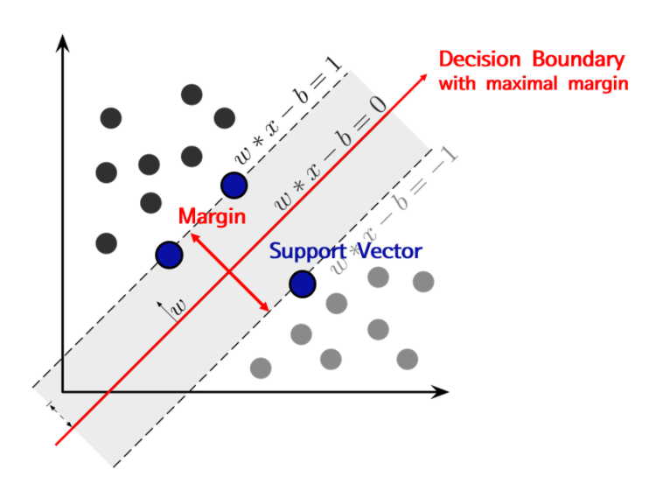
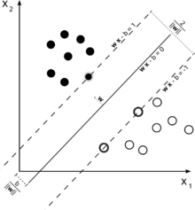
데이터를 통해 분석하는 유럽 축구 리그.
By 문봉준
4. 사용한 알고리즘 / 모델
Ⅰ. SVM (support vector machine)
Notes:
되도록 많은 알고리즘과 모델의 사용을 통해서 정확성과 결과를 알고자했다. 이에 따라 아래와 같은 모델들을 사용했다.
ⅠⅡⅢⅣⅥⅦⅦⅧⅨⅩSVM

Slide 11
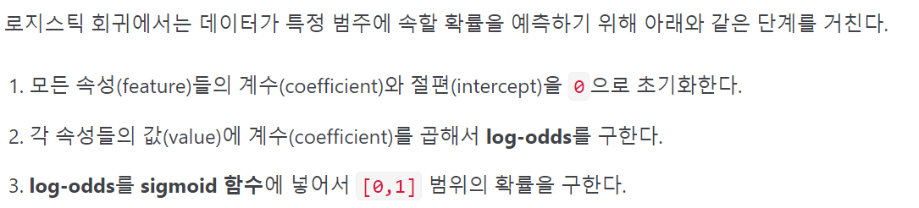

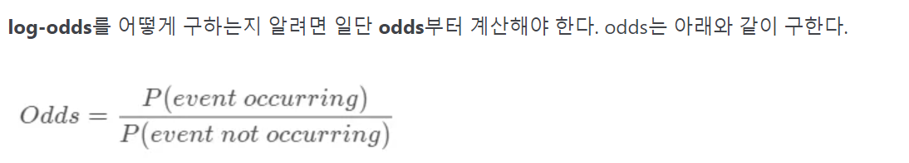
데이터를 통해 분석하는 유럽 축구 리그.
By 문봉준
4. 사용한 알고리즘 / 모델
Ⅱ. 로지스틱 회귀(Logistic Regression)
Notes:
되도록 많은 알고리즘과 모델의 사용을 통해서 정확성과 결과를 알고자했다. 이에 따라 아래와 같은 모델들을 사용했다.
ⅠⅡⅢⅣⅥⅦⅦⅧⅨⅩSVM

Slide 12
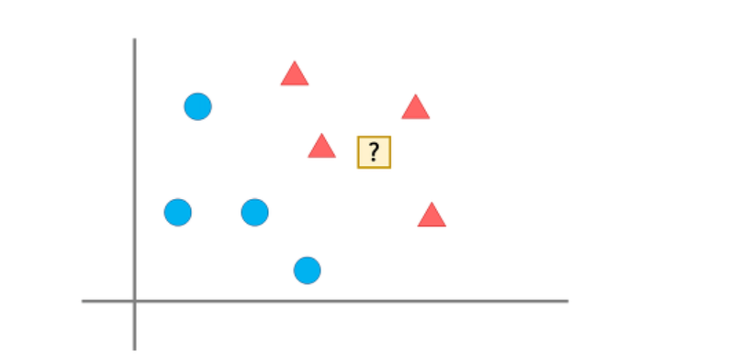

데이터를 통해 분석하는 유럽 축구 리그.
By 문봉준
4. 사용한 알고리즘 / 모델
Ⅲ. K-최근접 이웃 알고리즘 (K-Nearest Neighbor)
Notes:
되도록 많은 알고리즘과 모델의 사용을 통해서 정확성과 결과를 알고자했다. 이에 따라 아래와 같은 모델들을 사용했다.
ⅠⅡⅢⅣⅥⅦⅦⅧⅨⅩSVM

Slide 13
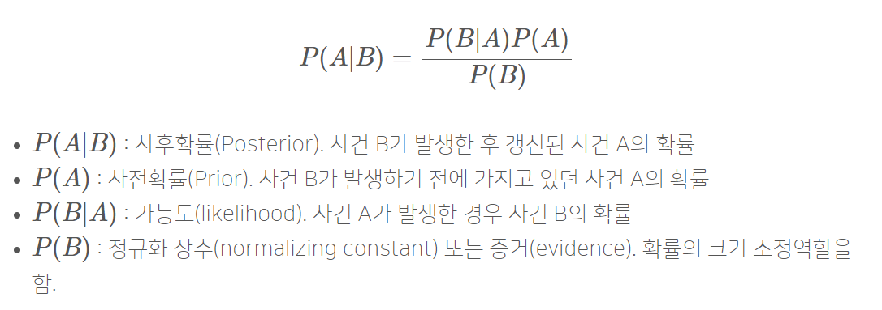
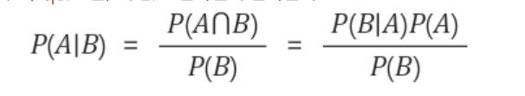
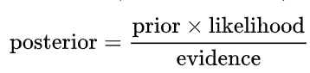
데이터를 통해 분석하는 유럽 축구 리그.
By 문봉준
4. 사용한 알고리즘 / 모델
Ⅳ. 나이브 베이즈 분류(Naïve Bayes)
(posterior : 사후 확률, prior : 사전확률, likelihood : 우도, evidence : 관찰값)
Notes:
되도록 많은 알고리즘과 모델의 사용을 통해서 정확성과 결과를 알고자했다. 이에 따라 아래와 같은 모델들을 사용했다.
ⅠⅡⅢⅣⅥⅦⅦⅧⅨⅩSVM

Slide 14
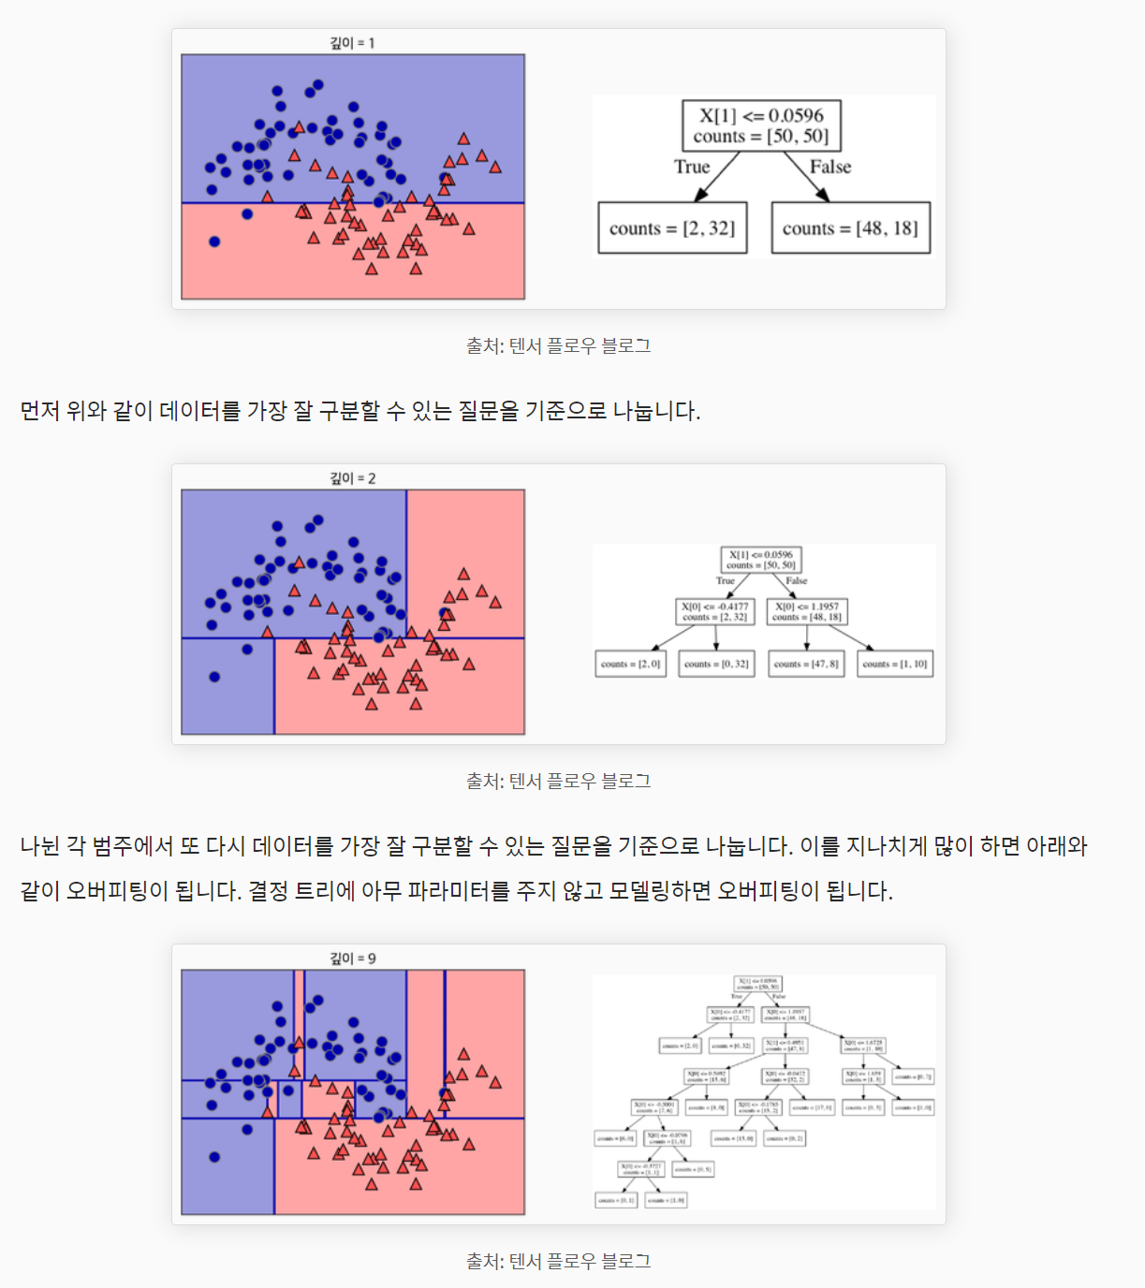
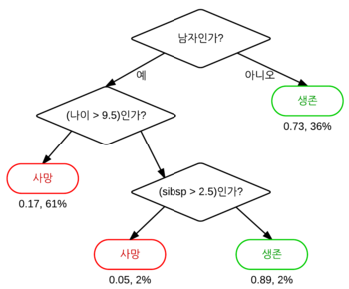
데이터를 통해 분석하는 유럽 축구 리그.
By 문봉준
4. 사용한 알고리즘 / 모델
Ⅴ. 결정 트리 학습법
(Decision Tree)
Notes:
되도록 많은 알고리즘과 모델의 사용을 통해서 정확성과 결과를 알고자했다. 이에 따라 아래와 같은 모델들을 사용했다.
ⅠⅡⅢ Ⅳ Ⅵ ⅦⅦⅧⅨⅩSVM

Slide 15
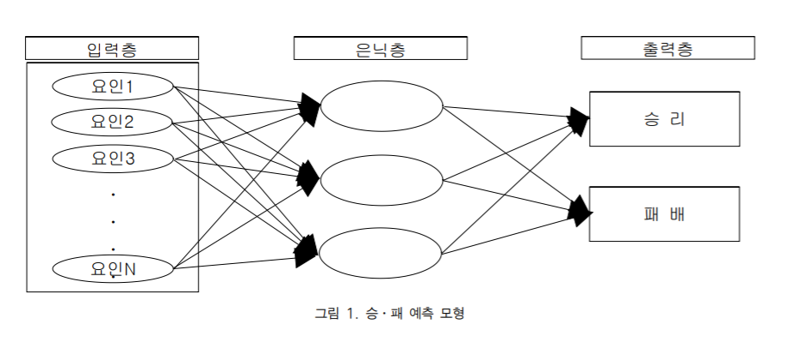
데이터를 통해 분석하는 유럽 축구 리그.
By 문봉준
4. 사용한 알고리즘 / 모델
Ⅵ. 인공신경망(ANN)
Notes:
되도록 많은 알고리즘과 모델의 사용을 통해서 정확성과 결과를 알고자했다. 이에 따라 아래와 같은 모델들을 사용했다.
ⅠⅡⅢ Ⅳ Ⅵ ⅦⅦⅧⅨⅩSVM

Slide 16
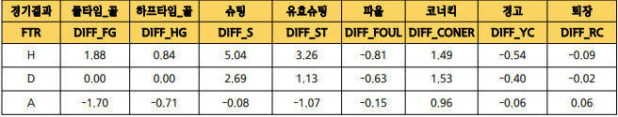
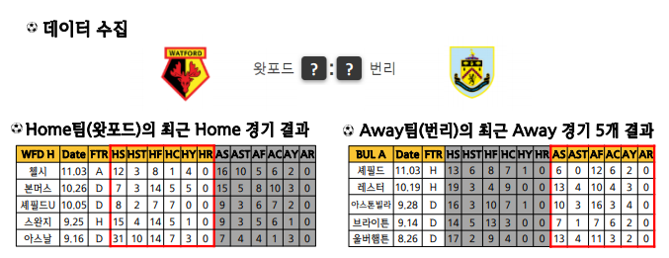
데이터를 통해 분석하는 유럽 축구 리그.
By 문봉준
5. 스포츠 경기 인공지능 승패 예측 시스템
Notes:
과거 축구 데이터를 통해 미래의 승패를 예측하는 것이 가능한 것인지를 알아보기 위하여 개발된 프로그램입니다.
이 프로그램은, 홈팀과 원정팀의 슈팅능력, 파울정도, 코너킥 횟수 등 여러 속성 값들의상관관계를 파악하여 홈팀과 원정팀 간의 경기력을 예측합니다.
그리고 각 팀의 최근 홈 경기, 원정 경기의 결과값을 분석하여 미래의 경기의 승패를 예측하비다.

Slide 17
데이터를 통해 분석하는 유럽 축구 리그.
By 문봉준
Index.
03
데이터 베이스 구축 및 수집
04
데이터 전처리 과정
05
모델링 및 승자 예측
Notes:
지금부터는 위의 연구를 수행하면서 우리 팀이 수행한 작업들과 알고리즘의 동작 원리에 대하여 설명하겠습니다.

Slide 18
EPL 경기력 예측
03
England Premier League
데이터 베이스
구축 및 수집

Slide 19
데이터를 통해 분석하는 유럽 축구 리그.
By 문봉준
4. Feature 설명
Feature 총 21개
Home feature
FHG-Full time Home Goal
HHG-Half time Home Goal
HSC-Home Shooting Count
HSIP-Home Shooting In Post
HFC-Home Foul Count
HCC-Home Cornerkick Count
HYC-Home Yellow Count
HRC-Home Red Count
Away Feature
FAG-Full time Away Goal
HAG-Half time Away Goal
ASC-Away Shooting Count
ASIP-Away Shooting In Post
AFC-Away Foul Count
ACC-Away Cornerkick Count
AYC-Away Yellow Count
ARC-Away Red Count
Date : 경기일자 (dd/mm/yy)
FR: Full time record: 경기 결과. (H = Home win / D = Draw / A = Away win)
HR: Half time record: 하프 타임 경기 결과 (H = Home win / D = Draw / A = Away win)
Season: 시즌
Notes:
연구에 사용된 featur는 다음과 같다.
우리는 위 연구를 공부하면서 가독성을 높이기 위해 제시된 feature를 다음과 변경하여 사용하였다.

Slide 20
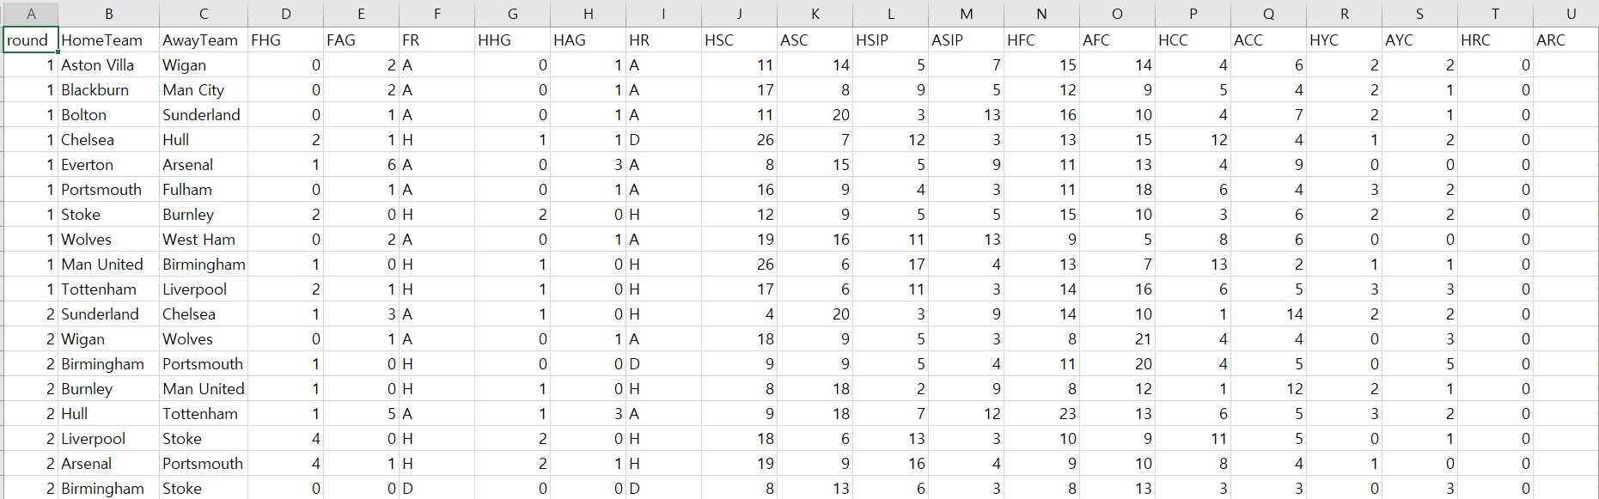
데이터 베이스 구축 및 수집
데이터 베이스
www.premierleague.com/stats
Notes:
각 데이터에 해당하는 feature는 다음과 같다.

Slide 21
데이터 베이스 구축 및 수집
데이터 베이스
해당 경기의
홈/ 어웨이 팀 이름
풀 타임/
하프 타임
경기 결과
홈/어웨이 팀의
경기 속성 값
www.premierleague.com/stats
Notes:
각 데이터에 해당하는 feature는 다음과 같다.

Slide 22
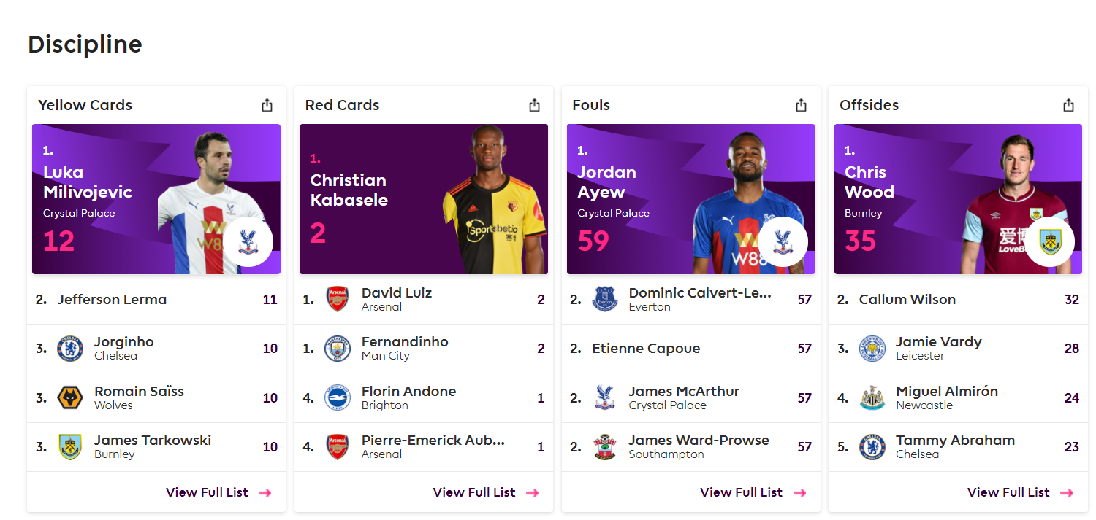
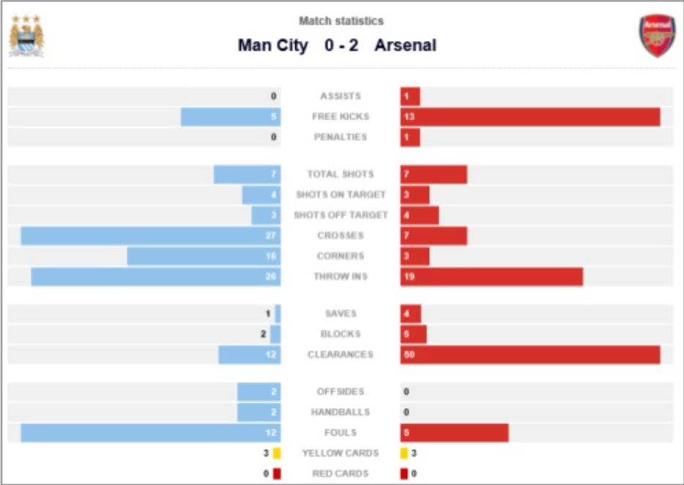
데이터 베이스 구축 및 수집
프리미어리그 공식 사이트
www.premierleague.com/stats
Notes:
자료의 출처는 다음과 같다.
우리는 데이터를 epl 공식 사이트에서 데이터를 수집하였다.

Slide 23
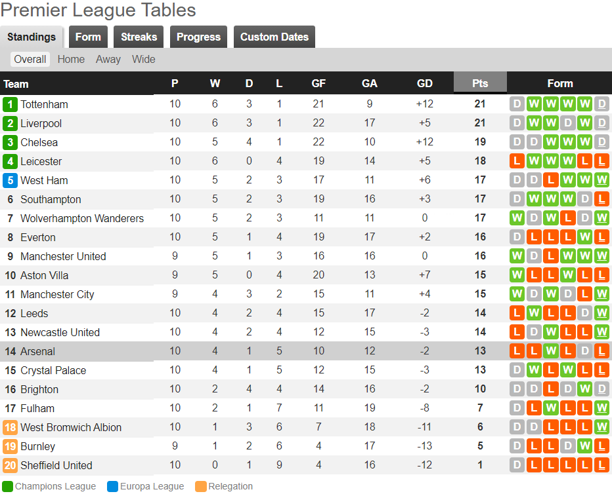
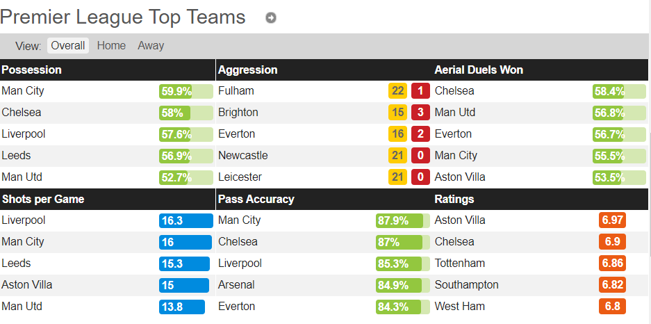
데이터 베이스 구축 및 수집
후즈코어드닷컴
https://1xbet.whoscored.com/Regions/252/Tournaments/2/England-Premier-League
Notes:
축구 통계 사이트인 후즈코어드닷컴에서 사이트에서 경기 정보를 추가로 받아왔다.

Slide 24
EPL 경기력 예측
04
England Premier League
데이터
전처리 과정

Slide 25


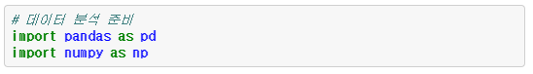
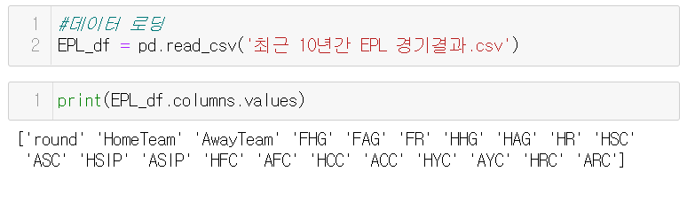
데이터 전처리 과정
1. 데이터 로딩 및 준비
데이터 분석 준비
패키지 불러오기
CSV 자료 안에서 심판 특성 제외
Notes:
저희는 csv 자료 안에서 심판이라는 특성을 제외하고 패키지를 불러왔습니다. 현재 기술의 발전으로 인해 VAR이라는 비디오 판독 도입이 많아져서 심판이 경기에 미치는 영향이 이전에 비해 많이 줄어들었기 때문입니다.

Slide 26
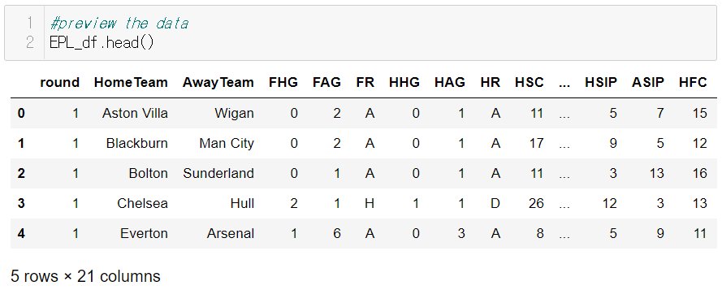
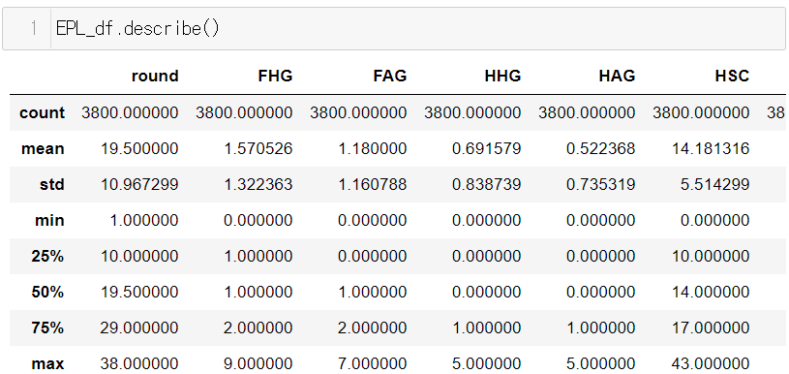
데이터 미리보기
데이터 전처리 과정
2. 데이터 파악
데이터 통계(평균, 표준편차 등)

Slide 27
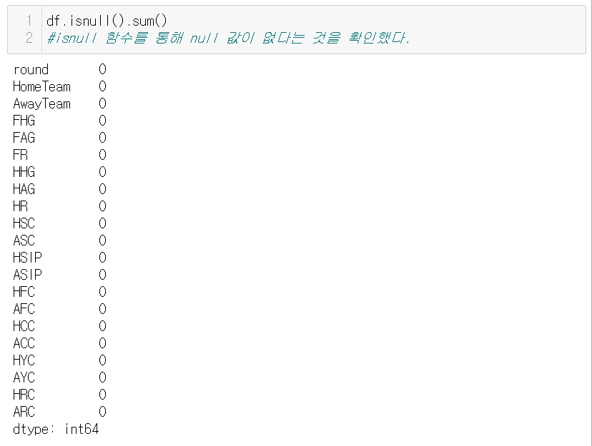
Isnull()
데이터 전처리 과정
분석 준비 :
데이터 결측 처리
결측(NULL)이 들어간 정보가 있는 행을 찾음
NULL값 없음.
Notes:
우리는 결측이 들어간 정보를 찾기 위하여 isnull() 함수를 사용하였다.
그 결과 어느 행에도 결측이 없기 때문에 결측을 표시하는 NaN이라는 결과값이 출력되지 않음을 확인할 수 있다.

Slide 28
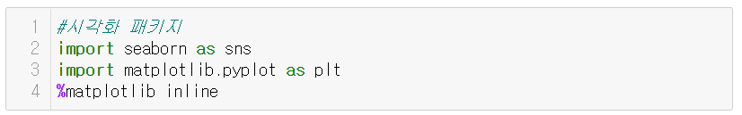
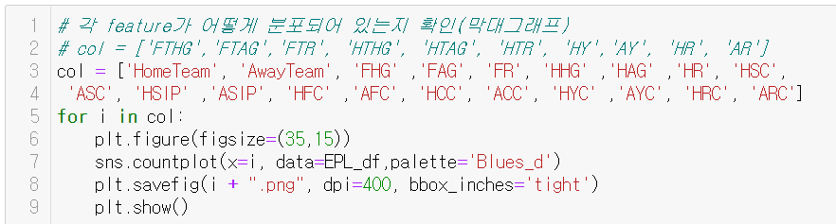
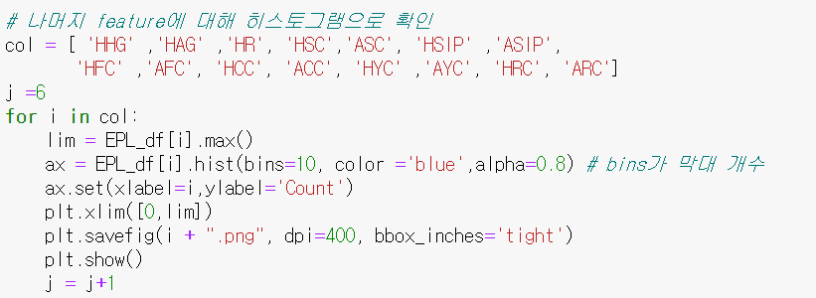
패키지 불러오기
데이터 전처리 과정
4. 데이터 시각화
막대그래프
각 Feature를
막대그래프,
히스토그램으로
시각화
히스토그램
Notes:
먼저 데이터를 시각화 할 수 있도록 matplotlib 메소드를 불러왔다.
그리고 각각의 데이터를 막대그래프, 히스토그램으로 표시하였다.

Slide 29
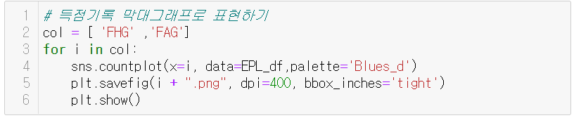
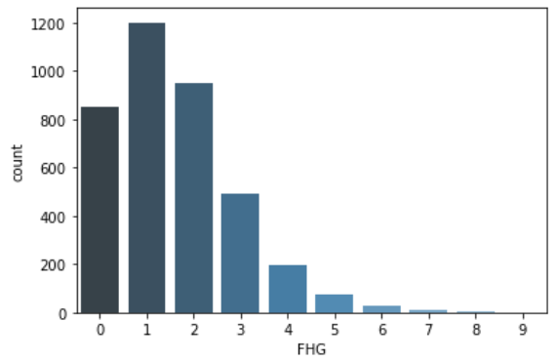
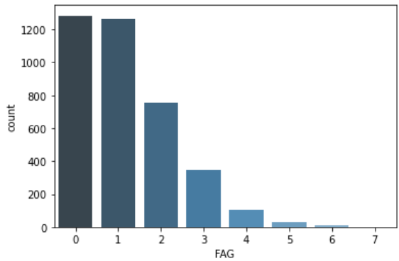
데이터 전처리 과정
1. 득점기록
5. 막대그래프
득점
홈 > 원정
FHG
FAG
Notes:
득점 기록의 막대그래프이다.
홍 경기를 하는 팀이 원정 경기 팀보다 더 많은 득점을 기록함을 알 수 있다.

Slide 30
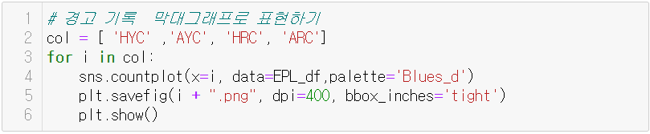
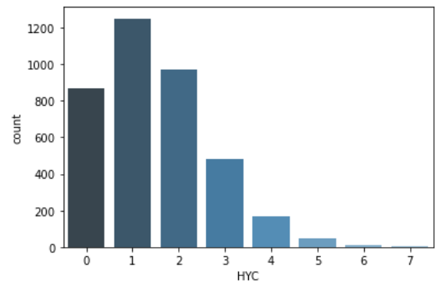
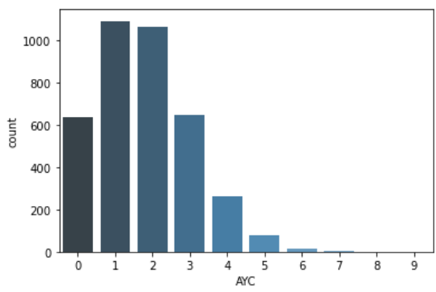
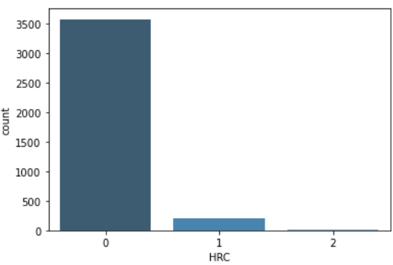
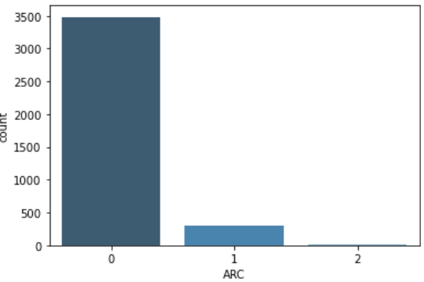
데이터 전처리 과정
2. 경고 기록
5. 막대그래프
HYC
AYC
경고
홈 < 원정
HRC
ARC
Notes:
경고 기록의 막대그래프이다.
홈 경기와 원정 경기의 옐로 카드 레드 카율 그래프를 보아
홈 경기를 하는 팀보다 원정 경기를 하는 팀이 더 많은 경고를 받는다는 걸 알 수 있다.

Slide 31
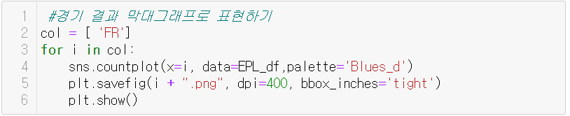
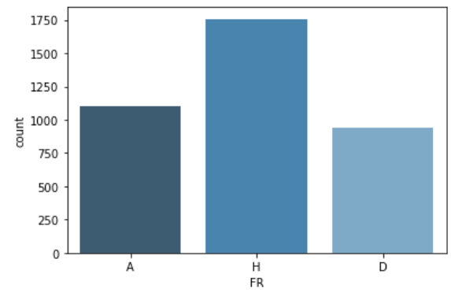
데이터 전처리 과정
3. 경기 결과
5. 막대그래프
승률
홈 > 원정
FR
Notes:
경기 결과의 막대그래프이다.
홈 경기를 하는 팀의 승리하는 비율이 더 높은 걸 알 수 있다.

Slide 32
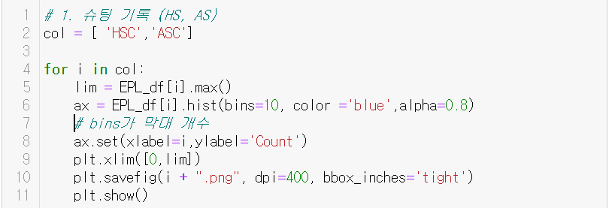
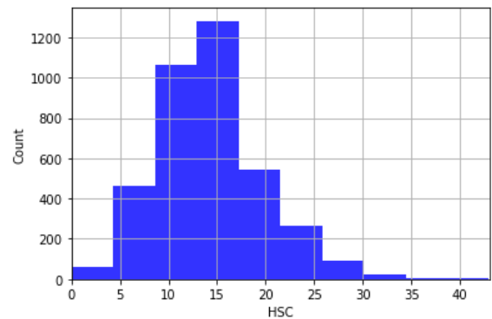
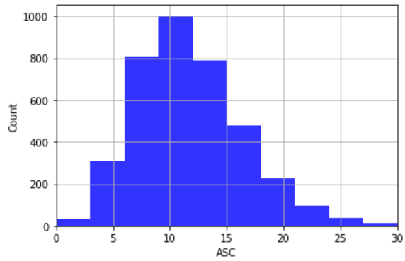
1. 슈팅 기록
데이터 전처리 과정
6. 막대그래프
슈팅
홈 > 원정
HSC
ASC
Notes:
다음은 히스토그램이다.
슈팅 기록의 히스토그램을 보아 홈 경기를 하는 팀이 원정 경기를 하는 팀보다 더 많은 슈팅을 기록합니다.

Slide 33
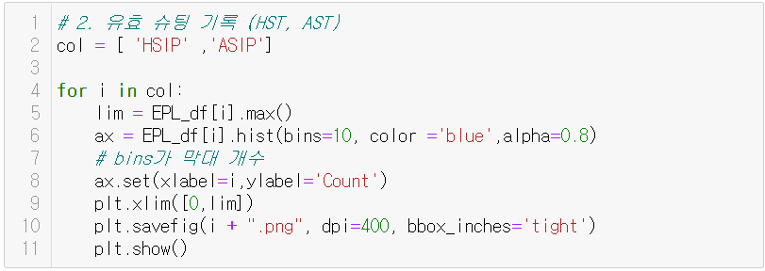
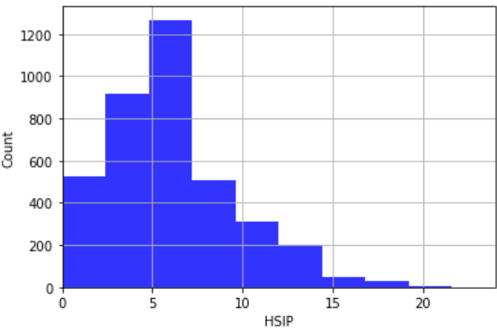
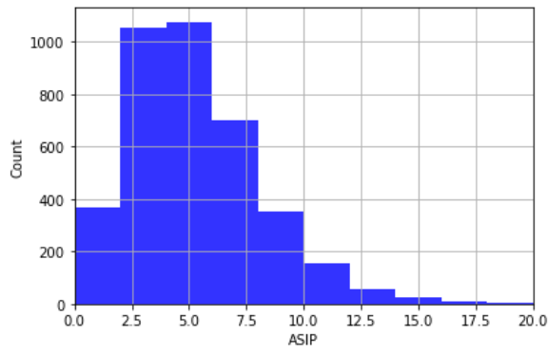
2. 유효 슈팅 기록
데이터 전처리 과정
6. 막대그래프
유효 슈팅
홈 < 원정
HSIP
ASIP
Notes:
슈팅 기록의 히스토그램입니다.
원정 경기를 하는 팀이 홈 경기를 하는 팀보다 더 많은 유효 슈팅을 기록합니다.

Slide 34
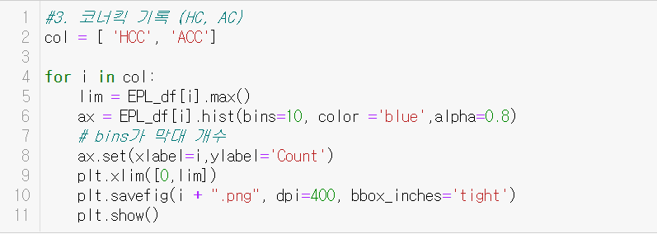
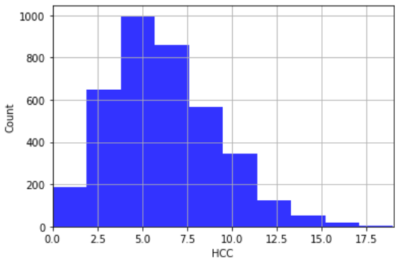

3. 코너킥 기록
데이터 전처리 과정
6. 막대그래프
코너킥
홈 > 원정
HCC
ACC
Notes:
코너킥 기록의 히스토그램입니다.
홈 경기를 하는 팀이 원정 팀보다 더 많은 코너킥 기회를 얻습니다.

Slide 35



4. 반칙 기록
데이터 전처리 과정
6. 막대그래프
반칙
홈 < 원정
HFC
AFC
Notes:
반칙 기록의 히스토그램입니다.
홈 경기를 하는 팀보다 원정 팀이 더 많은 반칙을 기록합니다.

Slide 36


파생 변수 생성
데이터 전처리 과정
7.분석 실시
파생 변수의 경향
Featrue 1개로 요약
(홈 팀 관련 속성값
– 원정 팀 관련 속성값)
양수: 홈 팀 우세
음수: 원정 팀 우세
Notes:
같은 특징의 feature임에도 팀에 따라 feature가 2개로 나뉜다.
특징을 한 눈에 보기 위해서 feature를 1개로 요약하였다.
홈/어웨이로 나뉘어있는 feature에 대해 (홈 팀 관련 속성값 — 어웨이 팀 관련 속성 값) 을 해서 새로운 feature를 생성했다.
파생 변수의 경향을 살펴 볼 때,
양수 값은은 홈팀의 속성 값이 현저한 것.
음수 값은 원정 팀의 속성 값이 현저한 것으로 볼 수 있습니다.
DIFF_FG:풀 타임 경기 결과. 양수인 것을 보아 홈 팀이 경기를 이긴 표본이 더 많다는 것을 의미한다. DIFF_HG:하프타임 경기 결과. 양수인 것을 보아 홈 팀이 하프타임(45)까지 경기를 이긴 표본이 더 많다는 것을 의미한다. DIFF_SHOOT:풀 타임 경기 총 슈팅 횟수. 양수인 것을 보아 홈 팀이 경기를 좀 더 공격적으로 가져간 표본이 더 많다는 것을 의미한다. DIFF_ST:풀 타임 경기 유효 슈팅 횟수. 양수인 것을 보아 홈 팀이 경기를 좀 더 공격적으로 가져간 표본이 더 많다는 것을 의미한다. DIFF_FOUL:풀 타임 파울 횟수. 음수인 것을 보아 어웨이 팀이 반칙을 더 많이 한 표본이 더 많다는 것을 의미한다. DIFF_CONER:풀 타임 코너킥 횟수. 양수인 것을 보아 홈 팀이 세트피스 공격기회를 많이 얻은 표본이 더 많다는 것을 의미한다. DIFF_YC:풀 타임 옐로카드 갯수. 음수인 것을 보아 어웨이 팀이 반칙을 더 많이 한 표본이 많다는 것을 의미한다. DIFF_RC:풀 타임 레드카드 갯수. 위와 동일하다.
결론적으로는 HomeTeam이 경기를 이길 확률이 높다.

Slide 37









파생 변수의 경향 히스토그램
데이터 전처리 과정
7. 분석 실시
Featrue 1개로 요약
(홈 팀 관련 속성값
– 원정 팀 관련 속성값)
양수: 홈 팀 우세
음수: 원정 팀 우세
DIFF_FG
DIFF_HG
DIFF_SHOOT
DIFF_ST
DIFF_FOUL
DIFF_CONER
DIFF_YC
DIFF_RC
Notes:
앞서 분석한 내용을 한 눈에 보기 쉽게 히스토그램으로 표현 한 것입니다.

Slide 38
EPL 경기력 예측
05
England Premier League
모델링 및
승자 예측

Slide 39


모델링 및 승자예측
1. 학습 데이터 준비
패키지 불러오기
Input 데이터 선별
학습에 사용할 Feature 추출,
무승부 삭제
Notes:
* 학습에 사용할 numeric type의 feature만 추출
* 무승부까지 예측하기는 어려울 것으로 판단하여 무승부에 해당하는 인스턴스는 삭제

Slide 40

모델링 및 승자예측
1. 학습 데이터 준비
Training /Test set split
8:2 비율로
테스트 집합 나눔
Notes:
8:2 비율로 학습 셋과 테스트 셋을 나눔
> 9.경기 결과 학습 및 예측에 대한 가정
* 팀 단위로 볼 때 경기수가 많지 않아 각 팀의 특징을 학습하기는 어려움
* 홈팀과 어웨이팀의 경기 기록 분포에 차이가 있음을 확인
* 각 팀에 대한 특징을 고려하는 것이 아닌홈 / 어웨이에 대한 특징을 고려하여 학습
* 홈/어웨이에 따른 축구 경기 자체를 학습하는 것이므로 프리미어리그가 아니더라도 모든 축구 경기에 대한 예측 가능

Slide 41
모델링 및 승자예측
1. 학습 데이터 준비
학습 방향
팀 단위 학습 데이터 적음
->각 팀의 특징 학습 x
2. 홈/ 어웨이에 대한 특징을 고려하여 학습
Notes:
8:2 비율로 학습 셋과 테스트 셋을 나눔
> 9.경기 결과 학습 및 예측에 대한 가정
* 팀 단위로 볼 때 경기수가 많지 않아 각 팀의 특징을 학습하기는 어려움
* 홈팀과 어웨이팀의 경기 기록 분포에 차이가 있음을 확인
* 각 팀에 대한 특징을 고려하는 것이 아닌홈 / 어웨이에 대한 특징을 고려하여 학습
* 홈/어웨이에 따른 축구 경기 자체를 학습하는 것이므로 프리미어리그가 아니더라도 모든 축구 경기에 대한 예측 가능

Slide 42


패키지 불러오기
모델링 및 승자예측
2. ML Model 사용
예측 수행
SVM(Support Vector Machines)
정확도
73.78%
Notes:
학습 시키는 모델 불러오기
첫 번째 모델은 SVM입니다.
이것의 실행 결과 SVM의 정확도는 73.78%입니다.

Slide 43


모델링 및 승자예측
Logistic Regression
2. ML Model 사용
예측 수행
정확도
73.6%
K-Nearest Neighbor
정확도
66.43%
Notes:
로지스틱 회귀로 학습시킨 결과는 결과, 정확도는 73.6%입니다.
K 최근접 이웃 알고리즘으로 학습시킨 결과는 결과, 정확도는 66.43%입니다.

Slide 44


모델링 및 승자예측
Naïve Bayes classifiers
2. ML Model 사용
예측 수행
정확도
69.41%
Decision tree
정확도
63.64%
Notes:
나이브 베이즈로 학습시킨 결과는 결과, 정확도는 69.41%입니다.
결정 트리로 학습시킨 결과는 결과, 정확도는 64.64%입니다.

Slide 45


ANN(Artificial Neural Network)
모델링 및 승자예측
2. ML Model 사용
예측 수행
정확도
71.33%
Keras: ANN Model
정확도
71.85%
Notes:
인공신경망으로 학습시킨 결과는 결과, 정확도는 71.33%입니다.
케라스 인공신경망 모델로 학습시킨 결과는 결과, 정확도는 64.64%입니다.

Slide 46
모델링 및 승자예측
예측 분석 결과
3. 학습 결과
Model | ACC
SVM | 73.78%
Logistic Regression | 73.6%
K-Nearest Neighbor | 66.43%
Naïve Bayes | 69.41%
Decision tree | 63.64%
ANN | 71.33%
Keras – ANN | 71.85%
평균 | 70%
평균 정확도
70%
SVM 높은 정확도
Notes:
예측 분석 결과 모든 모델이 평균 70% 정확도를 보였다.
SVM 모델에서 73.78%로 가장 높은 정확도를 보였다.

Slide 47

모델링 및 승자예측
앙상블 모델
4. 추가 분석 1
상위 4개 모델 활용
(SVM/ 로지스틱 회귀/ ANN/ Keras-ANN)
Notes:
예측 정확도 상위 4개의 모델 활용 [svm/로지스틱 회귀 / ANN / Keras-ANN]
과반수 이상이 예측한 결과를 실제 예측값으로 활용
Bagging 기법과 Voting 기법의 가장 큰 차이점은 바로 하나의 단일 알고리즘을 여러 개를 사용하는 방식인지, 아니면 다양한 알고리즘을 동일한 샘플 dataset에 적용하는 방식인지에 그 차이가 있습니다.
Bagging 기법은 보통 단일 알고리즘에 서로 다른 샘플링된 dataset을 학습한 뒤, 이에 대한 투표로 결정하는 방식입니다. 비교적 Voting기법보다 사용성이 좋다는 말은 바로 단일 알고리즘을 사용하기 때문에, 단일 알고리즘에 대한 hyperparameter만 잘 해주면 됩니다.

Slide 48


앙상블 모델
모델링 및 승자예측
4. 추가 분석 1
앙상블 모델 만들기
상위 4개 모델 활용
(SVM/ 로지스틱 회귀/ ANN/ Keras-ANN)

Slide 49

모델링 및 승자예측
4. 추가 분석 1
앙상블 모델
정확도
73.78%
Notes:
정확도 올랐다.
70 몇 퍼 정도
73.78

Slide 50

모델링 및 승자예측
앙상블 모델로 최근 경기 예측
4. 추가 분석 2
:
?
?
HomeTeam | AwayTeam | FHG | FAG | FR | HHG | HAG | HR | HSC | ASC | HSIP | ASIP | HFC | AFC | HCC | ACC | HYC | AYC | HRC | ARC
Tottenham | West Ham | 3 | 3 | D | 3 | 0 | H | 11 | 13 | 6 | 4 | 13 | 12 | 3 | 7 | 0 | 5 | 0 | 0
Tottenham | Brighton | 2 | 1 | H | 1 | 0 | H | 9 | 6 | 3 | 2 | 14 | 13 | 4 | 5 | 2 | 1 | 0 | 0
Tottenham | Newcastle | 1 | 1 | D | 1 | 0 | H | 23 | 6 | 12 | 1 | 15 | 9 | 10 | 4 | 1 | 4 | 0 | 0
Tottenham | Man City | 2 | 0 | H | 1 | 0 | H | 4 | 22 | 2 | 5 | 13 | 19 | 0 | 10 | 2 | 2 | 0 | 0
Tottenham | Everton | 0 | 1 | A | 0 | 1 | A | 9 | 15 | 5 | 4 | 15 | 7 | 5 | 3 | 1 | 0 | 0 | 0
데이터 수집
홈팀/ 원정 팀 최근 5경기
HomeTeam | AwayTeam | FHG | FAG | FR | HHG | HAG | HR | HSC | ASC | HSIP | ASIP | HFC | AFC | HCC | ACC | HYC | AYC | HRC | ARC
Leicester | Arsnal | 0 | 1 | A | 0 | 0 | D | 12 | 6 | 4 | 2 | 13 | 9 | 9 | 3 | 3 | 5 | 0 | 0
Sheffield | Arsnal | 2 | 1 | H | 0 | 0 | D | 6 | 6 | 5 | 2 | 3 | 9 | 2 | 4 | 0 | 1 | 0 | 0
Aston Villa | Arsnal | 0 | 3 | A | 0 | 1 | A | 13 | 15 | 2 | 6 | 11 | 13 | 3 | 8 | 0 | 0 | 0 | 0
West Ham | Arsnal | 2 | 1 | H | 1 | 0 | H | 7 | 14 | 3 | 3 | 11 | 13 | 7 | 5 | 0 | 1 | 0 | 0
Wolves | Arsnal | 1 | 2 | A | 1 | 2 | A | 13 | 11 | 2 | 5 | 13 | 13 | 8 | 4 | 3 | 4 | 0 | 0
Notes:
아직 미실행

Slide 51
모델링 및 승자예측
앙상블 모델로 최근 경기 예측
4. 추가 분석 2
:
?
?
HomeTeam | AwayTeam | FHG | FAG | FR | HHG | HAG | HR | HSC | ASC | HSIP | ASIP | HFC | AFC | HCC | ACC | HYC | AYC | HRC | ARC
Tottenham | West Ham | 3 | 3 | D | 3 | 0 | H | 11 | 13 | 6 | 4 | 13 | 12 | 3 | 7 | 0 | 5 | 0 | 0
Tottenham | Brighton | 2 | 1 | H | 1 | 0 | H | 9 | 6 | 3 | 2 | 14 | 13 | 4 | 5 | 2 | 1 | 0 | 0
Tottenham | Newcastle | 1 | 1 | D | 1 | 0 | H | 23 | 6 | 12 | 1 | 15 | 9 | 10 | 4 | 1 | 4 | 0 | 0
Tottenham | Man City | 2 | 0 | H | 1 | 0 | H | 4 | 22 | 2 | 5 | 13 | 19 | 0 | 10 | 2 | 2 | 0 | 0
Tottenham | Everton | 0 | 1 | A | 0 | 1 | A | 9 | 15 | 5 | 4 | 15 | 7 | 5 | 3 | 1 | 0 | 0 | 0
데이터 수집
홈팀/ 원정 팀 최근 5경기
HomeTeam | AwayTeam | FHG | FAG | FR | HHG | HAG | HR | HSC | ASC | HSIP | ASIP | HFC | AFC | HCC | ACC | HYC | AYC | HRC | ARC
Leicester | Arsnal | 0 | 1 | A | 0 | 0 | D | 12 | 6 | 4 | 2 | 13 | 9 | 9 | 3 | 3 | 5 | 0 | 0
Sheffield | Arsnal | 2 | 1 | H | 0 | 0 | D | 6 | 6 | 5 | 2 | 3 | 9 | 2 | 4 | 0 | 1 | 0 | 0
Aston Villa | Arsnal | 0 | 3 | A | 0 | 1 | A | 13 | 15 | 2 | 6 | 11 | 13 | 3 | 8 | 0 | 0 | 0 | 0
West Ham | Arsnal | 2 | 1 | H | 1 | 0 | H | 7 | 14 | 3 | 3 | 11 | 13 | 7 | 5 | 0 | 1 | 0 | 0
Wolves | Arsnal | 1 | 2 | A | 1 | 2 | A | 13 | 11 | 2 | 5 | 13 | 13 | 8 | 4 | 3 | 4 | 0 | 0
Notes:
아직 미실행

Slide 52

모델링 및 승자예측
미래 값 추정
4. 추가 분석 2
V= 미래 값 β = 가중치 Θ = 상관 값
- 미래에 있을 경기 기록은 과거 경기 기록과 비슷할 것이라는 가정
- 5개 경기 결과 중 최근 경기에 더 가중치를 부여하여 계산할 수 있는 지수적 가중 평균 이용
β(베타) 값을 0.4, 0.3, 0.2로 설정하여 3가지 경우의 수를 구함
β(베타)값에 따라 미래 값 추정
HomeTeam | AwayTeam | β(베타) 값 | HSC | ASC | HSIP | ASIP | HFC | AFC | HCC | ACC | HYC | AYC | HRC | ARC
Tottenham | Arsenal | 0.4 | 9.6 | 11.95 | 5.05 | 5.05 | 15 | 13.2 | 5.199 | 4.65 | 1.35 | 2.85 | 0 | 0
 |  | 0.3 | 9.325 | 12.024 | 4.975 | 5.225 | 15.12 | 13.9 | 5.275 | 4.55 | 1.325 | 3.07 | 0 | 0
 |  | 0.2 | 9.05 | 12.1 | 4.899 | 5.39 | 15.25 | 13.6 | 5.35 | 4.45 | 1.3 | 3.3 | 0 | 0
Notes:
아직 미실행

Slide 53


모델링 및 승자예측
4. 추가 분석 2
앙상블 모델로 최근 경기 예측
미래 값
데이터 불러오기
모델 불러오기
Notes:
아직 미실행

Slide 54


모델링 및 승자예측
웨스트 브롬 vs 크리스털 팰리스(12.6)
4. 추가 분석 2
:
?
?
셰필드 유나이티드 vs 레스터 시티(12.6)
:
?
?
토트널 vs 아스널 (12.7)
:
?
?
Notes:
여기부터는 우리가 아직 안 한 것들!!

Slide 55

모델링 및 승자예측
웨스트 브롬 vs 크리스털 팰리스(12.6)
4. 추가 분석 2
1 5
홈 팀 웨스트 브롬의 승리로 예측
예측 실패
Notes:
여기부터는 우리가 아직 안 한 것들!!

Slide 56

모델링 및 승자예측
셰필드 유나이티드 vs 레스터 시티(12.6)
4. 추가 분석 2
1 2
원정 팀 레스터 시티의 승리로 예측
예측 성공
Notes:
여기부터는 우리가 아직 안 한 것들!!

Slide 57

모델링 및 승자예측
토트널 vs 아스널 (12.7)
4. 추가 분석 2
2 0
홈 팀 토트넘의
승리로 예측
예측 성공
Notes:
여기부터는 우리가 아직 안 한 것들!!

Slide 58











예측 실패 원인
충분한 데이터의 부족
2. 실제 경기에 영향을 미치는 변인 고려 어려움
3. 지수적 가중 평균에서 Θ값을 합의 평균 세타 값으로 설정함
Notes:
팀 단위의 특성을 학습시킬 만한 충분한 데이터가 없다는 점.
실제 경기에 영향을 미치는 선수들 개인의 경기 편차, 컨디션
구단의 선수 영입, 퇴출, 부상 등 다양한 변인
실제 경기 때의 날씨와 계절 등 환경적인 요인들

Slide 59



우리가 제안한 앙상블 모델은 73.78%의 정확도를 기록
최종 분석
결론
EPL 데이터를 학습했으나 타 리그 경기 예측도 가능함
더 상세한 데이터를 대량으로 수집하여 학습한다면 모델의 예측력이 훨씬 좋아질 것

Slide 60









Thank
You.
모인활 8조 문지현 안준혁 장빛나

